Slide 1
AMAZON ALEXA
Студент 4 курса ИВТ, 1 подгруппы
Литовченко Д.В.

Slide 2
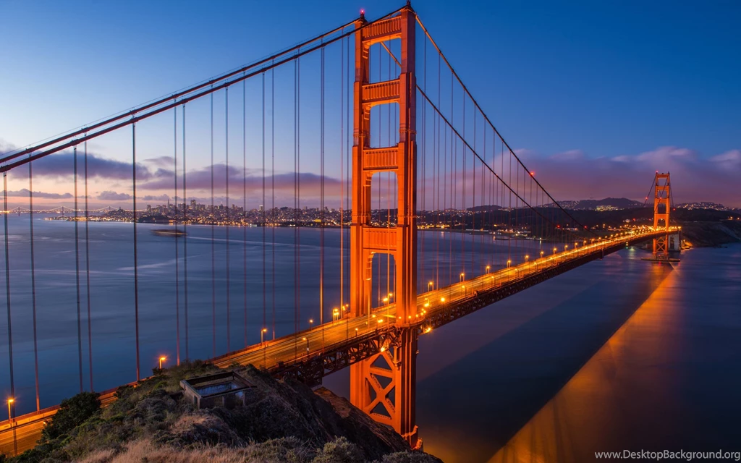
Год создания и расположение
1996 год
Сан-Франциско, Калифорния, США

Slide 3
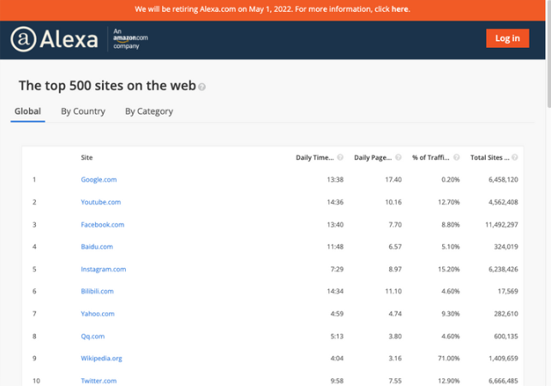
Скриншот и URL
https://www.alexa.com

Slide 4
Основные направления деятельности и функции
Собирается статистика о посещаемости других сайтов.
Предоставляются данные о трафике, глобальном рейтинге и другая информацию более чем 30 миллионов веб-сайтов.

Slide 5
Руководство
С 1999 г. принадлежит Amazon.
Президент и генеральный директор — Эндрю Рамм
Вице-президент — Дэйв Шерфес

Slide 6
Структура
Есть глобальный рейтинг сайтов, по странам и по категориям.
На странице сайта есть общий обзор, ключевые слова, анализ социальной активности, сравнение с конкурентами и статистика трафика.

Slide 7
Пользователи сайта
Веб-аналитики,
SEO-оптимизаторы
Обычные пользователи, которых интересует информации о сайте

Slide 8
Качество информации
Информация достоверная и полная для популярных сайтов.
По большей части актуальная, так как полная статистика есть только у владельцев сайтов.
На сайте можно посмотреть, насколько популярен тот или иной ресурс в определённой стране или категории.
У сайта современный дизайн, и им удобно пользоваться как с компьютера, так и со смартфона.

